Slide 1
第2章 液压动力元件
2.1 液压泵概述
2.2 齿轮泵
2.3 叶片泵
2.4 柱塞泵
2.5 液压泵的噪声及选用

Slide 2
2.1 液压泵概述
一. 作用
液压泵：液压系统中的动力元件
作用：将电机输入的回转机械能
转化成液体压力能。
容积式泵：各类液压泵
泵的分类
速度式泵：离心式水泵等
各类液压泵都是容积式泵

Slide 3
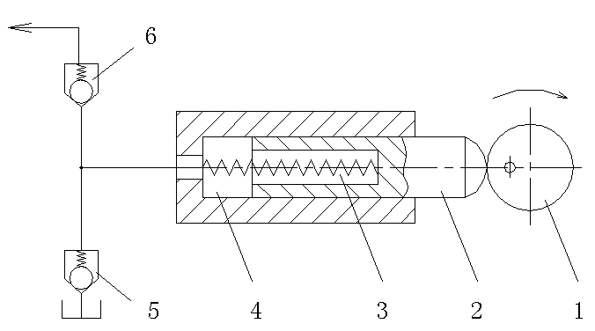
二. 容积式泵的工作原理
工作过程：
吸油过程
压油过程
1—偏心轮 2—柱塞 3—压缩弹簧 4—密封工作腔 5，6—单向阀

Slide 4
容积式泵的工作特点：
  容积式泵必须具备容积可变化的密封工作腔，泵排量的大小取决于密封工作腔容积的大小。
  容积式泵必须具备一定的配油装置才能完成吸油和压油。
  容积式泵具有自吸能力；油箱内液体的绝对压力恒等于或大于大气压力。

Slide 5
三. 容积式泵的分类
外啮合
齿轮泵
内啮合
单作用
叶片泵
双作用
按结构形式分
轴向
柱塞泵
径向
螺杆泵
定量泵
按排量是否可以调节
变量泵
单向泵
按进出口是否可以互换
双向泵

Slide 6
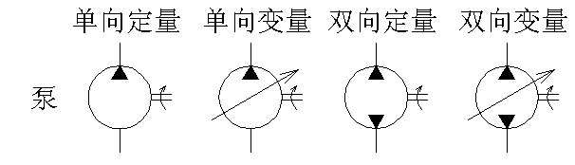
四. 液压泵的职能符号

Slide 7
五. 液压泵的基本性能参数
1. 压力
工作压力
是指液压泵实际工作时的输出压力。
公称压力(额定压力)
正常情况下，按试验标准规定连续工作时
允许的最大工作压力
最高允许压力
液压泵允许超过额定压力而短暂运行的极限压力。

Slide 8
2. 排量和流量
排量：
液压泵的排量是指液压泵每转一周，由其密封容积几何尺寸变化计算得到的输出液体的体积，用 V 表示;
单位：
标准单位：m³/r
计量单位：l/r，ml/r
换算关系：
1ml/r= 10⁻³ l/r =10⁻⁶m³/r

Slide 9
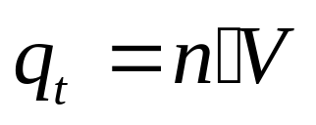
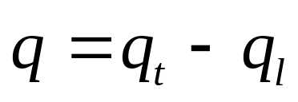
流量：
理论流量
液压泵的理论流量是指在不考虑泄漏的条件下，泵单位时间所输出的液体体积，用 q_{t} 表示;
实际流量
液压泵的实际流量是指在某一具体工况下，泵单位时间所输出的液体体积，用 q表示;
额定流量
液压泵的额定流量是指在正常工作条件下，按试验标准规定必须保证的流量，用 q_{n} 表示;

Slide 10
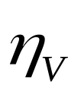
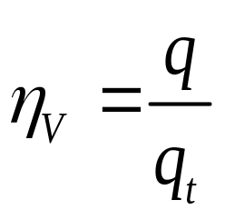
理论流量与实际流量的大小关系：
液压泵：
实际流量Q_{p}
＜
理论流量Q_{tp}
容积效率
（考虑泄漏）
液压泵：

Slide 11
3.转矩、功率和效率
转矩：
标准单位：N.m
液压泵的输入转矩是指泵所需的驱动电机的转矩;
按是否考虑摩擦损失等又有：
理论转矩
实际转矩

Slide 12
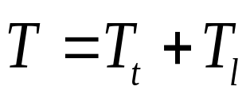
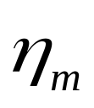
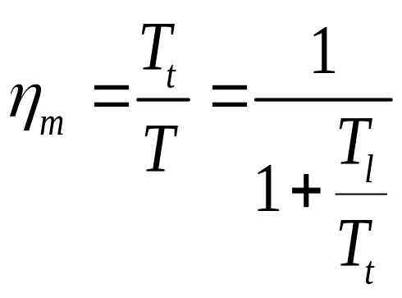
理论转矩与实际转矩的大小关系：
液压泵：
＜
理论转矩T_{t}
实际转矩T
机械效率
（考虑摩擦等损失）
液压泵：

Slide 13

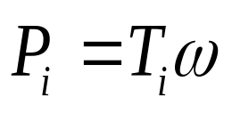
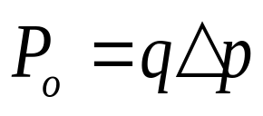
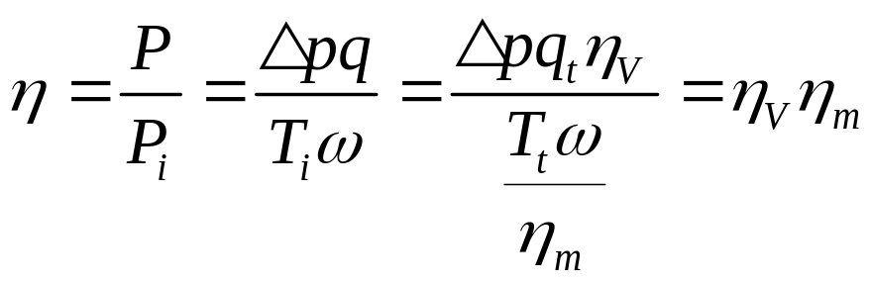
功率和效率：
输出功率
效率
输入功率
液压泵：
输入功率P_{i}:
驱动泵的电机的功率;
输出功率P_{o}:
液压泵的总效率:

Slide 14

液压泵的功率流程图
p q
△p q
q_{t、}T_{t}
△T
T_{i}

Slide 15
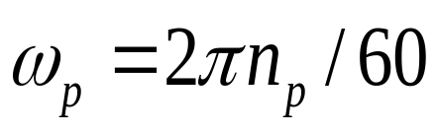
解题时注意事项：
泵的容积效率的正确使用；
（尤其是计算泵的实际流量时）
泵理论流量和实际流量的大小区分；
注意转速和角速度之间的关系；
注意应用公式时各参数的量纲；
最好都用标准单位

Slide 16
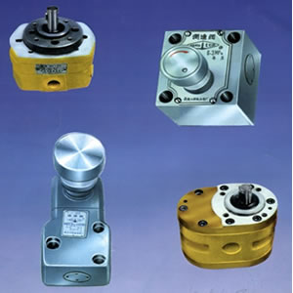
§2-2 齿轮泵
外啮合
齿轮泵
齿轮泵
定量泵
内啮合
齿轮泵

Slide 17
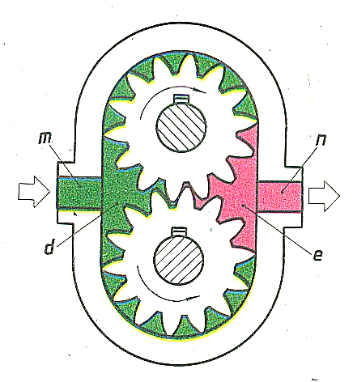
  一. 外啮合齿轮泵的工作原理
吸油：
左侧轮齿脱离啮合区
压油：
右侧轮齿进入啮合区

Slide 18
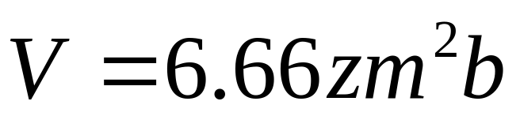
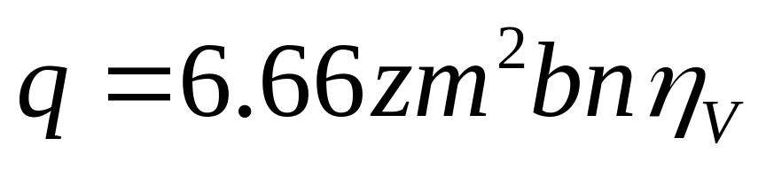
  二. 齿轮泵的排量与流量
  齿轮泵内啮合齿轮每转动一周，从吸油口输入到压油口的油液体积为啮合齿轮齿间槽容积的总和。
驱动轮转速
齿轮齿数
齿轮模数
齿轮齿宽
容积效率

Slide 19
  三. 外啮合齿轮泵的工作特点
齿轮泵吸油和压油的方向由啮合齿轮的转向决定。
进入啮合
吸油
脱离啮合
压油
工作中受径向不平衡力的作用
工作中会产生困油现象
输出流量有较大脉动

Slide 20
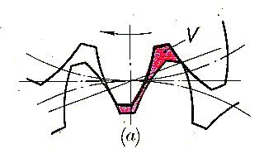
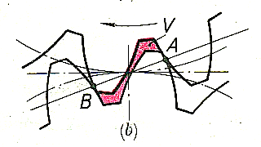
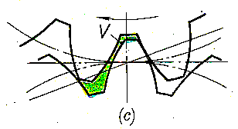
  四.困油现象及消除措施
  形成原因
  齿轮啮合重合度ε>1
啮合区容积减小
啮合区容积增大
油液受压缩
产生局部真空

Slide 21
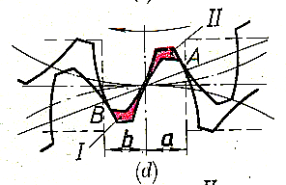
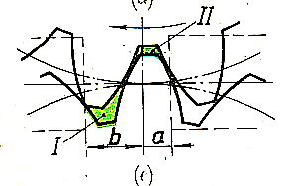
  困油现象的消除
啮合区容积减小
啮合区容积增大
与A卸荷槽相接
与B卸荷槽相接

Slide 22
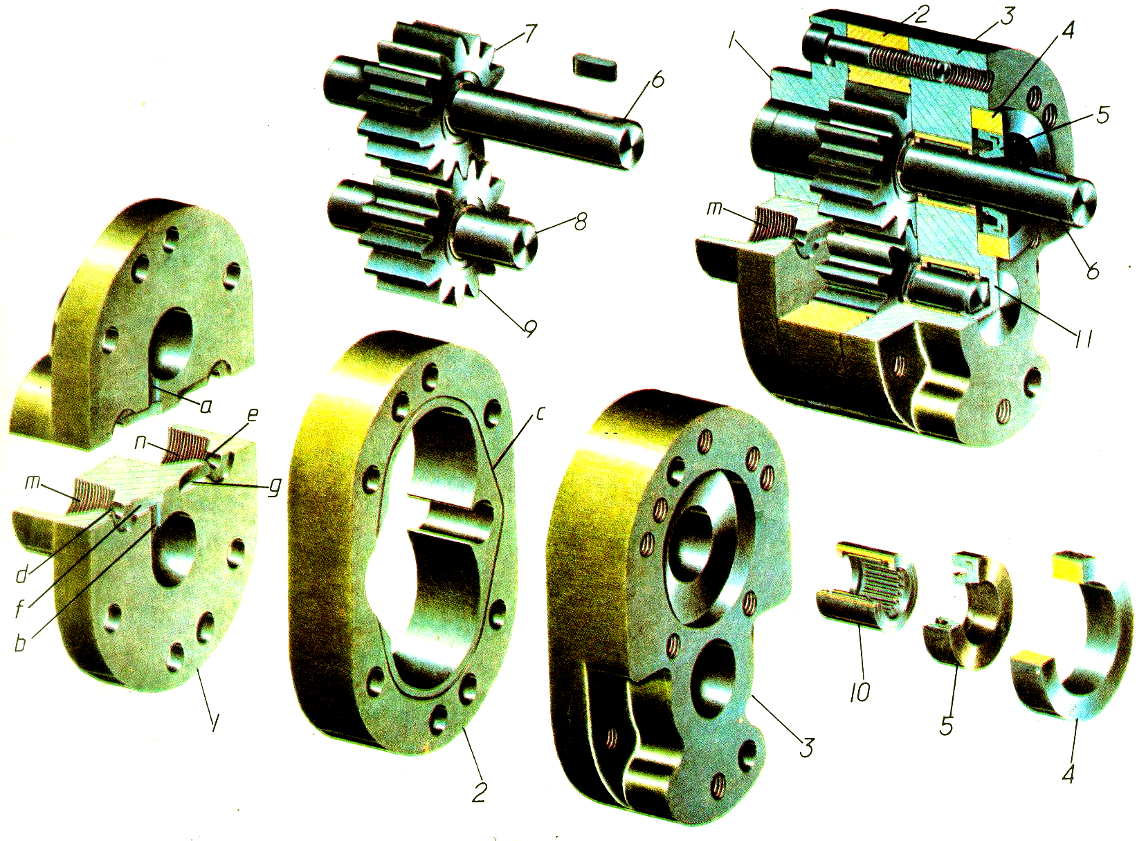
  五.外啮合齿轮泵的结构

Slide 23
§2-3 叶片泵
双作用式(定量)
叶片泵
单作用式(变量)
特点：结构紧凑，运转平稳，输出流量 均匀，噪音小，广泛应用于机床 等中低压系统中。

Slide 24
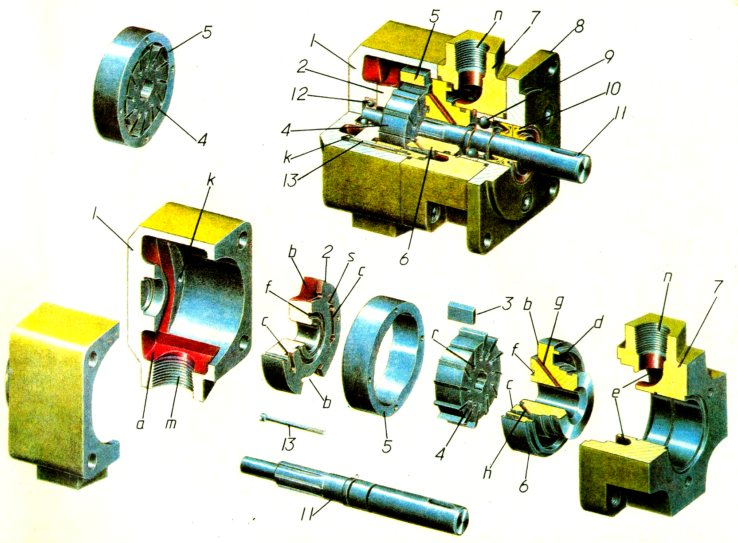
  双作用叶片泵的结构

Slide 25
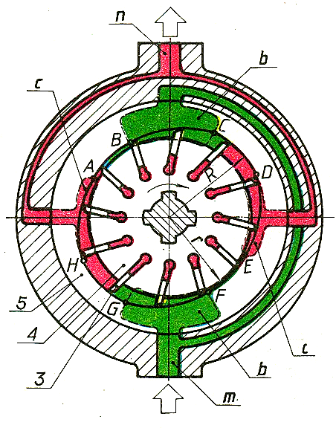
一.双作用定量叶片泵
结构组成：
定子，转子
叶片，配油盘
工作特点：
每对叶片一周完成二次吸油和压油过程
径向力相抵消

Slide 26
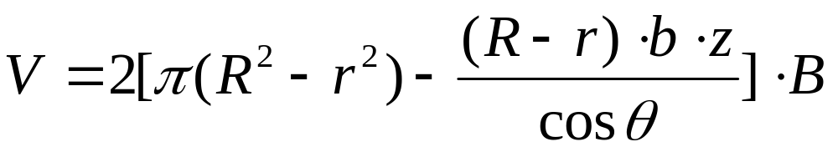
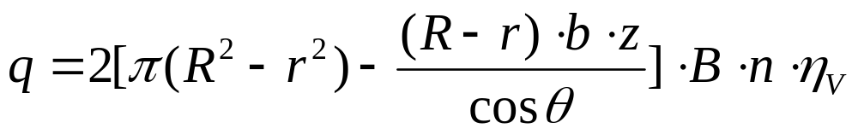
  双作用定量叶片泵流量计算
  R:长半径圆弧半径 r:短半径圆弧半径
  z:叶片数 b:叶片厚度
  θ:叶片倾角 B:叶片宽度

Slide 27
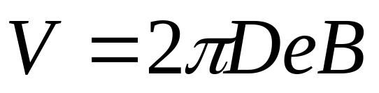
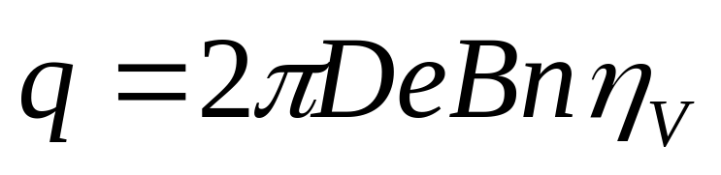
  单作用叶片泵的排量与流量
定子直径
转子转速
叶片宽度
容积效率
偏心距

Slide 28
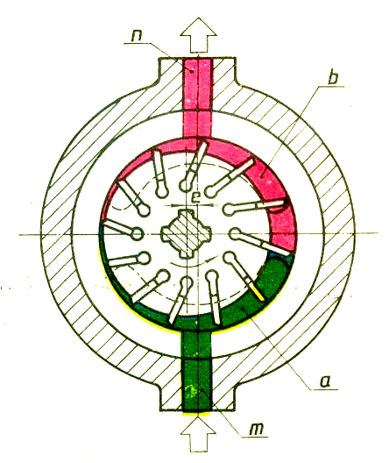
二.单作用变量叶片泵
结构及工作特点：
转子与定子之间存在偏心。
叶片沿回转方向后倾某一角度。
工作中受径向不平衡力作用。
每对叶片每周完成一次吸油和压油

Slide 29
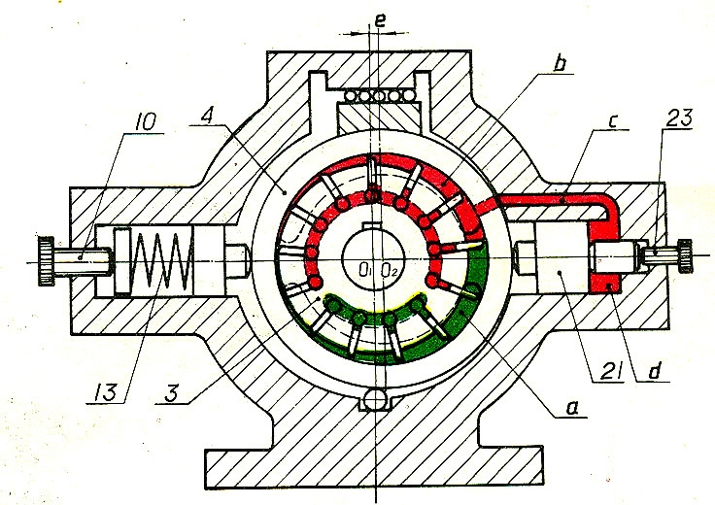
三.外反馈限压式变量叶片泵
21.反馈柱塞
13. 预紧弹簧
10.调压螺钉
23. 流量调节螺钉
初始偏心距由流量调节螺钉调定
弹簧预紧力由调压螺钉调定

Slide 30
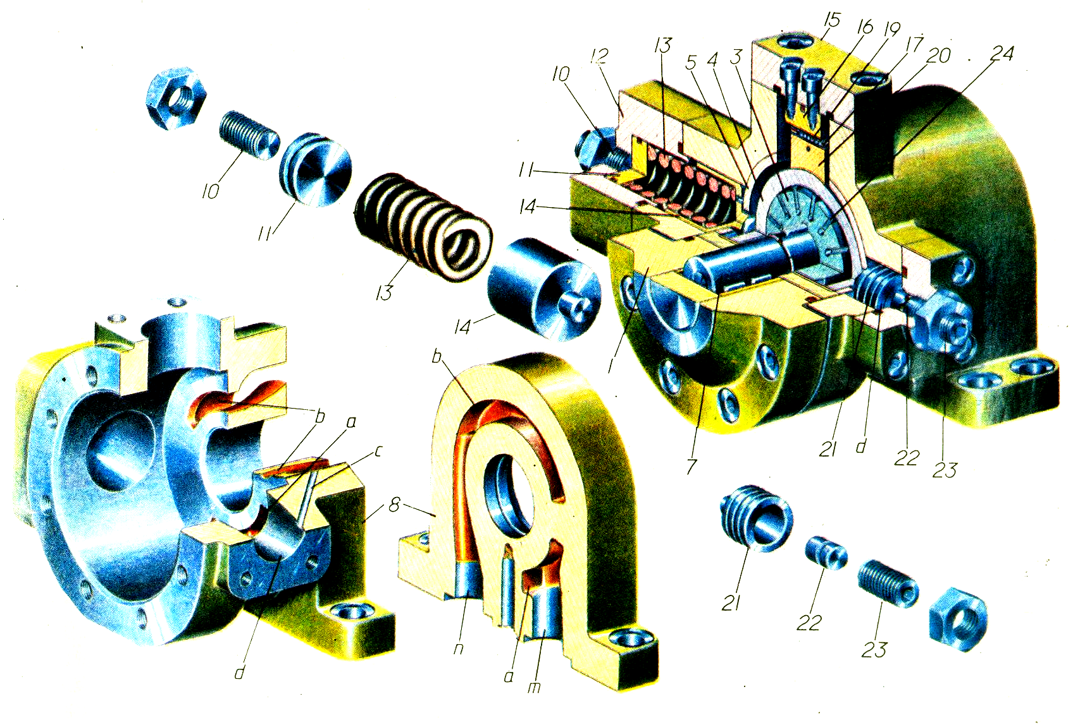
  限压式变量叶片泵的结构

Slide 31
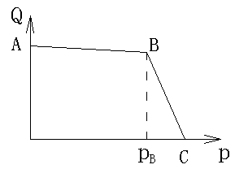
  限压式变量叶片泵压力－流量特性曲线
A-B:
p<p_{B}→ e=e₀
流量基本恒定
B-C:
p>p_{B}→ e<e₀
流量螺钉→ A-B段垂直平移
调压螺钉→ B-C段水平平移
弹簧刚度→ B-C斜率改变
流量随压力降低

Slide 32
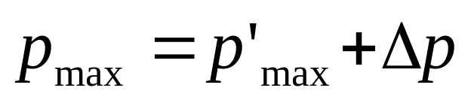
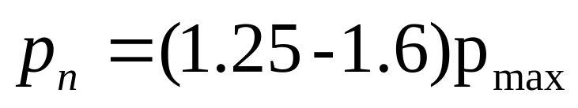
§2-5 液压泵的选用
一：液压泵公称参数的选择
  1、公称压力p_{n}:
  液压泵的最高工作压力应为系统中执行元件所达到的最高压力与从泵到执行元件之间的压力损失之和。
  再考虑到系统工作压力脉动等因素，液压泵的公称压力取为：

Slide 33
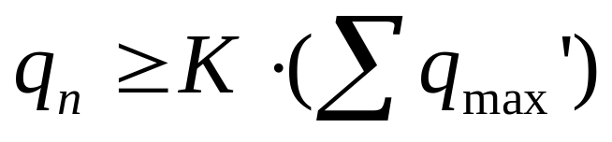
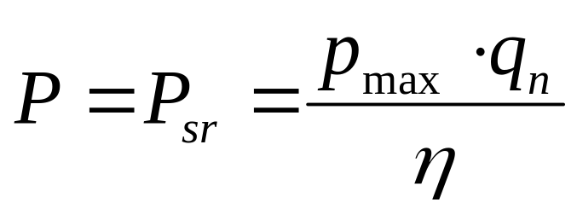
  2、公称流量q_{n}:
  液压泵的公称流量应满足系统中同时工作的执行元件所需要最大流量之和。
  K:系统泄漏系数，1.1～1.3
  3、驱动电机功率P:
  驱动电机的输出功率即为液压泵的输入功率因此可得：
  p_{max}:泵的最高工作压力 q_{n}:泵的公称流量
  η：泵的总效率

